Slide 1

Natuurkunde Overal
Hoofdstuk 3:
Kracht en Beweging
versie oktober 2022

Slide 2
3.1 Soorten krachten
Na deze paragraaf kun je:
  voorbeelden noemen van krachten
  verschillende krachten in de juiste verhouding als een vector weergeven.
  berekeningen maken met veerkracht, zwaartekracht en dichtheid
  verschillen aangeven tussen schuifwrijvingskracht, rolwrijving en luchtweerstandskracht

Slide 3
Scalars en vectoren
Grootheden kun je verdelen in 2 groepen
  Scalars → alleen grootte
  Vectoren → grootte en richting
voorbeelden van scalaire grootheden zijn:
  tijd, massa, temperatuur, spanning, lengte, afstand
voorbeelden van vectoriele grootheden zijn:
  snelheid, versnelling, verplaatsing en kracht

Slide 4
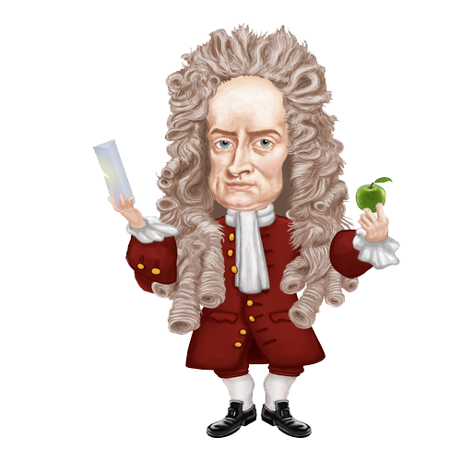
Krachten
Kracht F in newton (N)
Krachten tekenen als pijl
  begin van de pijl = aangrijpingspunt, punt waar de kracht werkt
  lengte van de pijl = grootte van de kracht
  richting van de pijl = richting van de kracht

Slide 5
Verschillende krachten
zwaartekracht
veerkracht
normaalkracht
gewicht
spankracht
wrijvingskracht
spierkracht
toverkracht
….

Slide 6
Zwaartekracht
Zwaartekracht F_{z} is de aantrekkingskracht van de aarde (of een andere planeet of ster)
  De zwaartekracht grijpt aan in het zwaartepunt of massamiddelpunt
  De zwaartekracht werkt altijd recht naar beneden
  Voor de grootte van de zwaartekracht geldt:
F_{z} = m ∙ g
met m de massa in kg en
g de valversnelling in m/s²

Slide 7
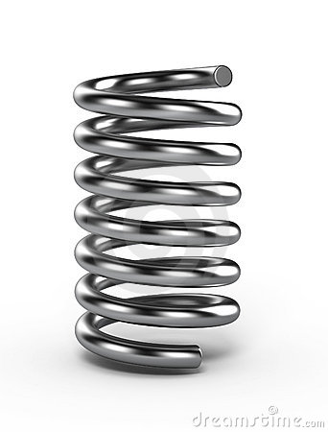
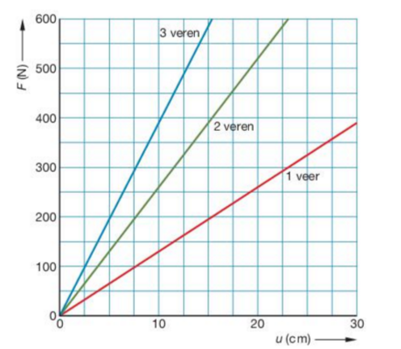
Veerkracht
De tegenwerkende kracht in een veer als je die indrukt of uitrekt
Voor de veerkracht F_{v} geldt:
  aangrijpingspunt aan het uiteinde
  richting is tegengesteld aan de uitrekking u
  voor de grootte van veerkracht geldt:
F_{v} = C ∙ u
met C de veerconstante in …
N/m

Slide 8
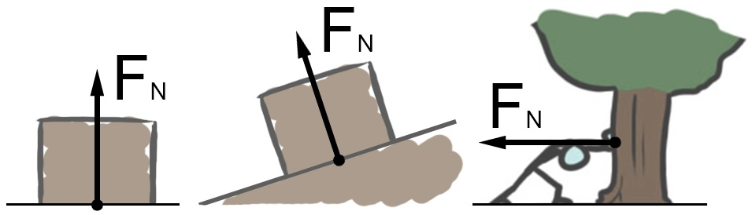
Normaalkracht
De normaalkracht F_{N} is de kracht die ervoor zorgt dat jij niet door de grond zakt (eigenlijk een soort veerkracht)
  aangrijpingspunt is onderkant van een voorwerp
  de normaalkracht staat loodrecht (normaal) op de ondergrond
  de grootte is van de kracht is afhankelijk van de situatie

Slide 9
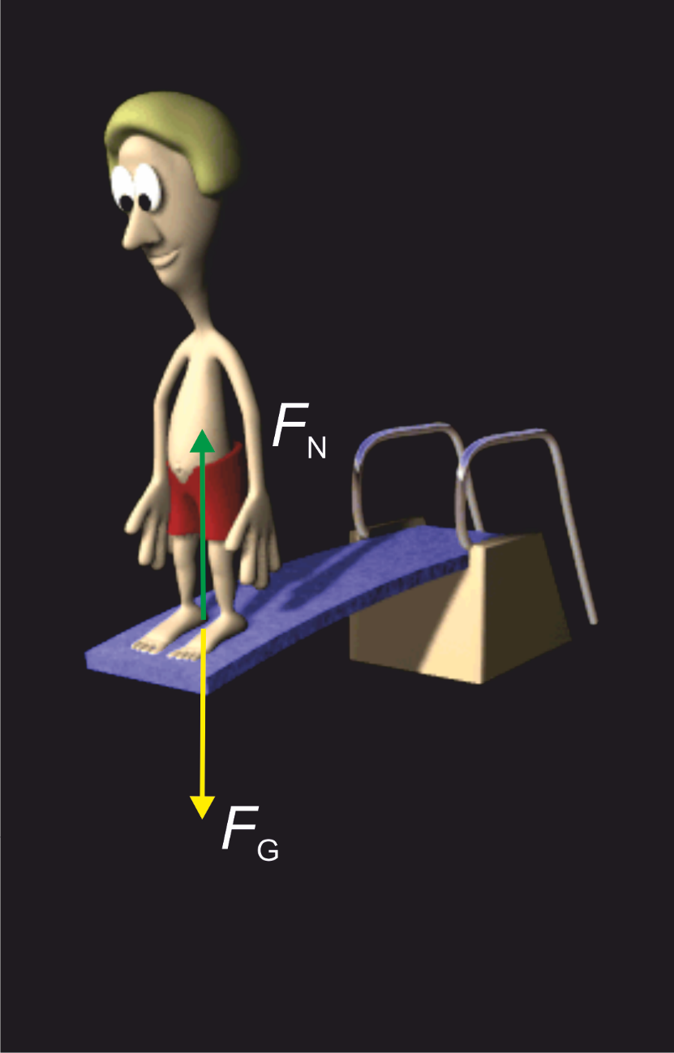
Gewicht
Gewicht F_{G} is een kracht. De eenheid is dus newton.
Gewicht en normaalkracht horen bij elkaar.
  De vloer oefent een normaalkracht uit op jou. Jij oefent je gewicht uit op de vloer. Deze krachten zijn even groot maar tegengesteld.
  Dit heet een actie-reactie-paar

Slide 10
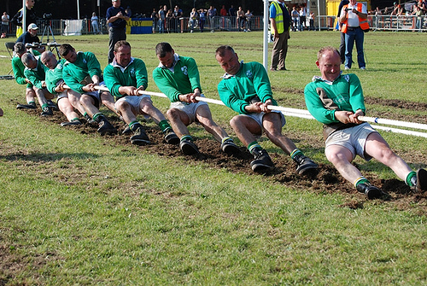
Spankracht
Spankracht is trekkracht in een touw
  Het aangrijpingspunt is het punt waar het touw vastzit
  De spankracht werkt in de richting van het touw; een touw kan alleen maar trekken

Slide 11
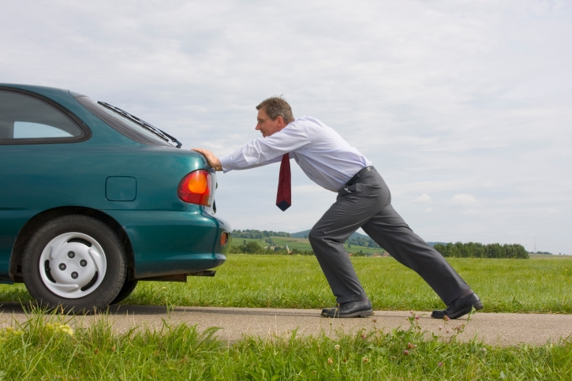
Wrijvingskracht
Verschillende soorten wrijving
  Schuifwrijving
  Rolwrijving
  Luchtwrijving
De richting van de wrijving is altijd tegengesteld aan de snelheid

Slide 12
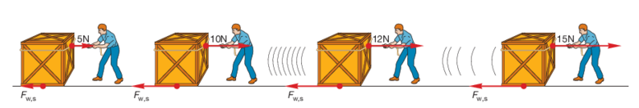
Schuif- en rolwrijving
Als twee oppervlakken over elkaar schuren krijg je schuifwrijving
Dit over elkaar schuren veroorzaakt ook rolwrijving (zonder wrijving zou een wiel niet draaien, maar slippen)
Schuifwrijving heeft een maximale waarde. Als de trekkracht groter wordt dan deze maximale waarde kom je in beweging

Slide 13
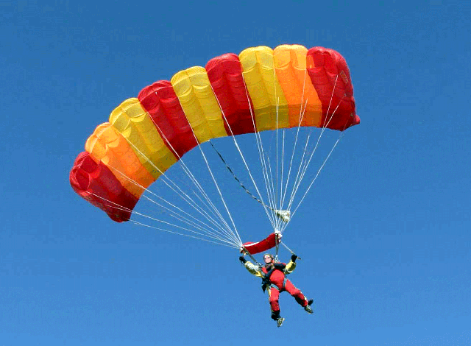
Luchtwrijving
Luchtwrijving evenredig met
  de grootte (oppervlak)
  de vorm, stroomlijn (Cw-waarde)
  de snelheid in het kwadraat, als de snelheid 3x zo groot wordt, dan wordt de wrijving 3² = 9x zo groot

Slide 14
Huiswerk
opgaven 7, 9 – 14

Slide 15
3.2 Krachten samenstellen en ontbinden
Na deze paragraaf kun je:
  het begrip resulterende kracht toepassen
  de resulterende kracht bepalen van twee of meer gegeven krachten
  een gegeven kracht ontbinden in componenten langs gegeven richtingen

Slide 16
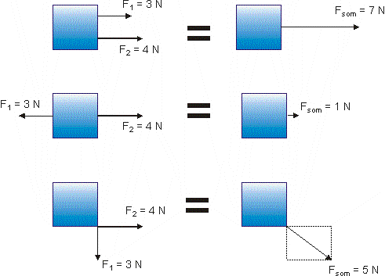
Kracht is een vector
2 + 2 is niet altijd 4!!!

Slide 17
Krachten optellen
F₁
F_{res} = F₁ + F₂
F₂

Slide 18
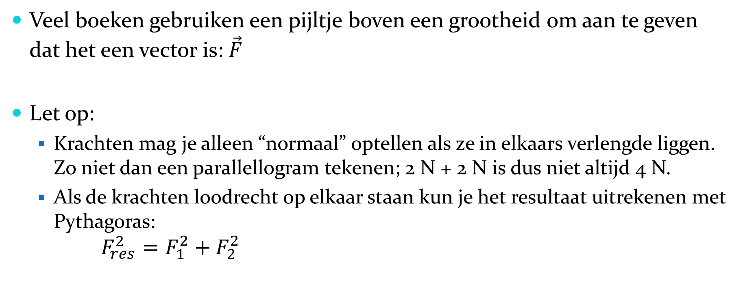
Notatie
Veel boeken gebruiken een pijltje boven een grootheid om aan te geven dat het een vector is: $\vec{F}$
Let op:
  Krachten mag je alleen “normaal” optellen als ze in elkaars verlengde liggen. Zo niet dan een parallellogram tekenen; 2 N + 2 N is dus niet altijd 4 N.
  Als de krachten loodrecht op elkaar staan kun je het resultaat uitrekenen met Pythagoras:
$$F_{res}^{2}=F_{1}^{2}+F_{2}^{2}$$

Slide 19
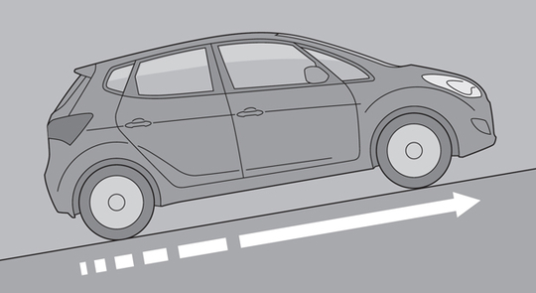
Krachten ontbinden
Het omgekeerde van optellen van krachten is krachten ontbinden
Dit doe je bijvoorbeeld als de richting van de beweging en de richting van de kracht niet gelijk zijn.
Je ontbindt dan de kracht in een component loodrecht op de beweging en één in de richting van de beweging
F_{z}
de rijrichting en de zwaartekracht liggen niet in dezelfde richting

Slide 20
Stap voor stap
1. Teken hulplijnen voor de rijrichting en loodrecht daarop
2. Teken hulplijnen evenwijdig aan die richtingen door de punt van de pijl
3. Teken de componenten
F₁
F₂

Slide 21
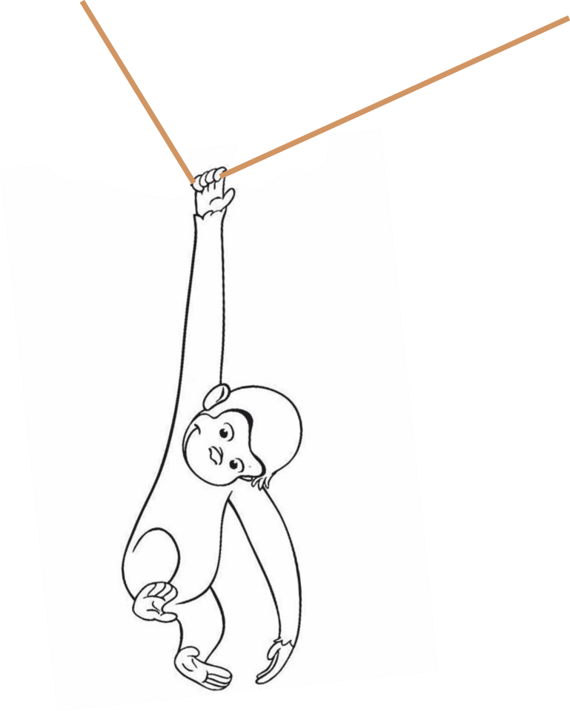
Ook krachten ontbinden
Een aapje met een gewicht van 30 N hangt aan een touw
Hoe zit het met de spankrachten in het touw
Geen beweging → krachten heffen elkaar op

Slide 22
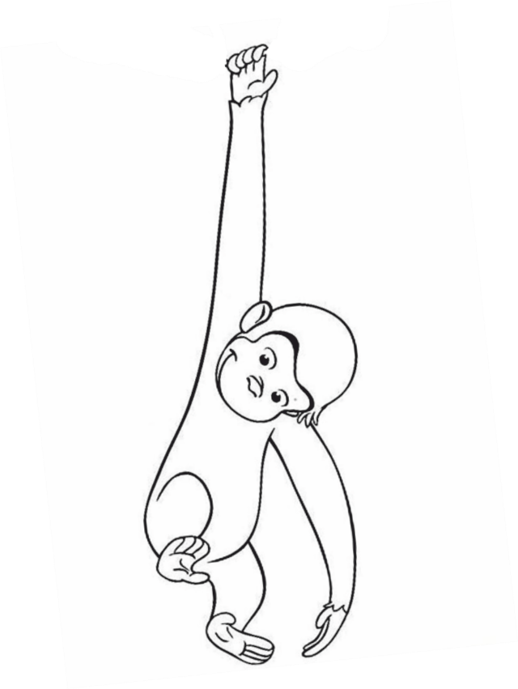
Aanpak
F_{touwen} = 30 N
Bekijk de onderdelen los van elkaar
  Eerst het aapje
  Welke krachten werken er op het aapje?
3de wet van Newton: Actie = -Reactie
F_{z} = 30 N

Slide 23
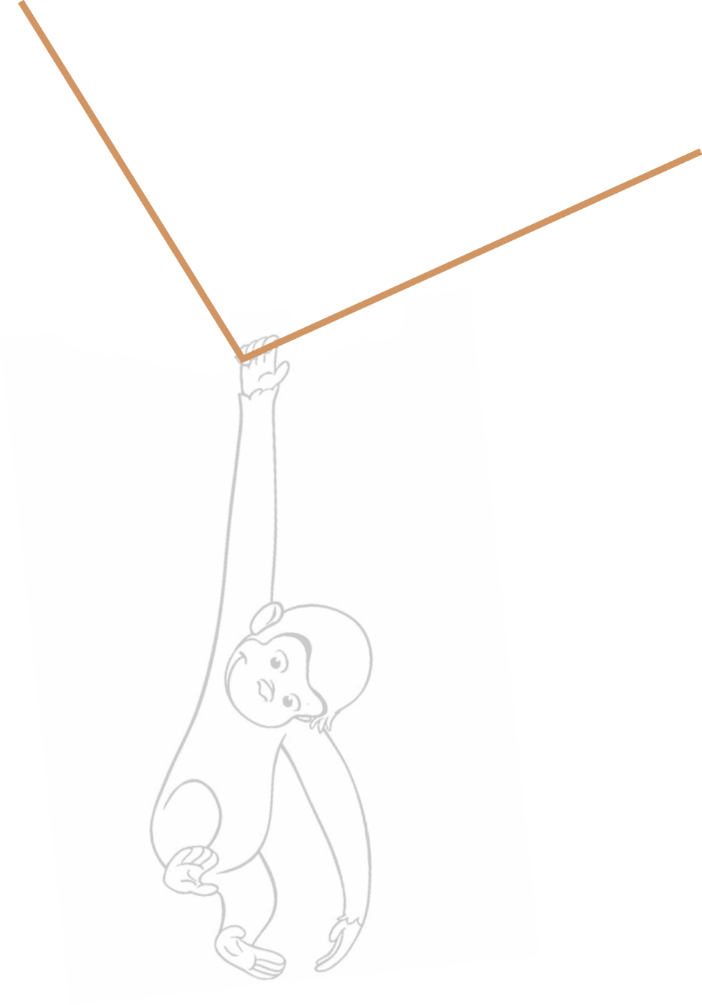
Aanpak
richting F_{s1}
-F_{G}
richting
F_{s2}
En nu de touwen
  1. spiegel de gewichtskracht
  2. teken een lijn evenwijdig aan touw 1 door de punt van de pijl van -F_{g}
  3. doe hetzelfde voor het andere touw
  4. het snijpunt met touw 1 is F_{s1}
  5. idem voor het andere touw
F_{s1}
F_{s2}
F_{G}

Slide 24
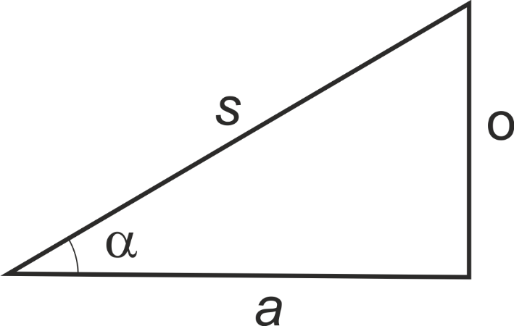
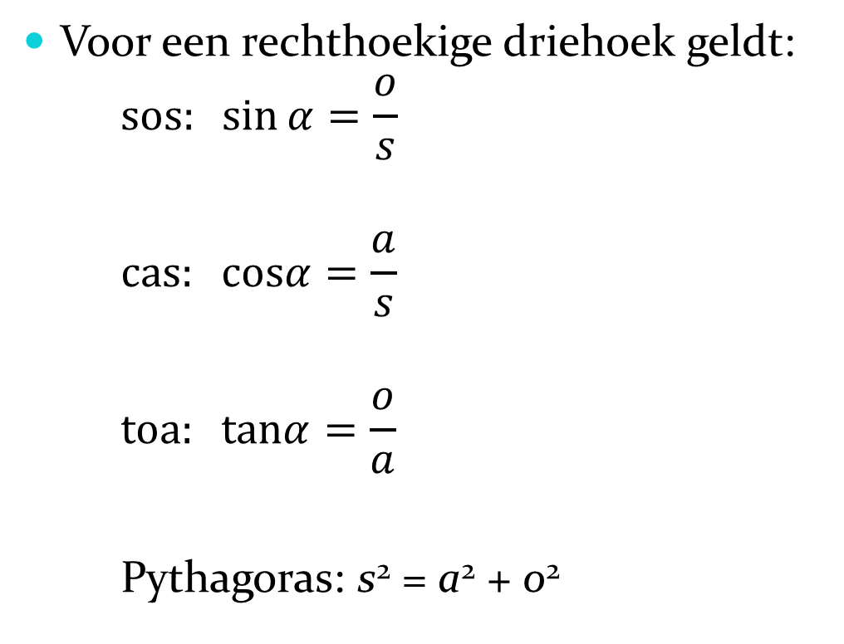
Sinus, cosinus en tangens
Voor een rechthoekige driehoek geldt:
$$sos: sin{α=\frac{o}{s}}$$
$$cas: cosα=\frac{a}{s}$$
$$toa: tanα=\frac{o}{a}$$
Pythagoras: s² = a² + o²

Slide 25
Huiswerk
maken 16 t/m 25 (2 lessen)

Slide 26
3.3 Kracht en beweging
Na de paragraaf kun je:
  de eerste wet van Newton formuleren en uitleggen
  voorbeelden geven en herkennen waarin de eerste wet van Newton geldt
  noemen welke snelheidsverandering een resulterende kracht ongelijk aan nul kan veroorzaken

Slide 27
Traagheidswet
blokje hout op schuurpapier
ijsblokje op tafel
metalen kogel op tafel

Slide 28
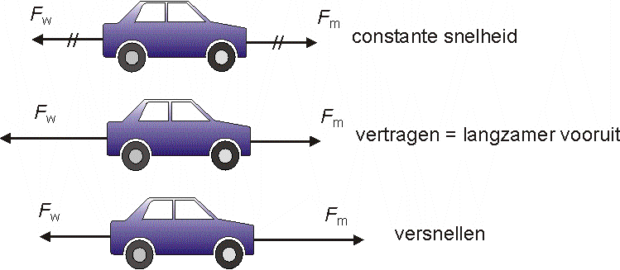
Eerste wet van Newton
Als op een voorwerp geen kracht werkt óf als de krachten elkaar opheffen, dan staat het voorwerp stil óf beweegt met een constante snelheid langs een rechte lijn
Let op als woorden als constante snelheid, topsnelheid

Slide 29
Huiswerk
maken 29 – 33 (samen 27 en 28)

Slide 30
3.4 Tweede wet van Newton
Na deze paragraaf kun je:
  de tweede wet van Newton formuleren en toepassen en er berekeningen mee maken
  uitleggen hoe de resulterende kracht is gericht ten opzichte van de bewegingsrichting bij een versnelde en vertraagde beweging
  uitleggen wat de invloed is van een veranderlijke weerstandskracht op de snelheid en versnelling van een bewegend voorwerp

Slide 31
Tweede wet van Newton
Als op een voorwerp een 2x zo grote kracht werkt dan krijgt het voorwerp een 2x zo grote versnelling
Als op een 2x zo zwaar voorwerp een even grote kracht werkt dan krijgt het lichte voorwerp een 2x zo grote versnelling
a ∼ F
a ∼ 1/m

Slide 32
Samengevat
a ∼ F en a ∼ 1/m → a = F / m of F = m ∙ a → de krachtwet
Als er meer krachten zijn dan moet je eerst alle krachten (als vectoren) bij elkaar optellen: de somkracht
Andere woorden zijn: netto kracht, resulterende kracht, resultante, ΣF

Slide 33
Huiswerk
opdrachten 36 t/m 40

Slide 34
3.X Derde wet van Newton
Na deze paragraaf kun je:
  de derde wet van Newton formuleren en toepassen
  uitleggen hoe de twee krachten gericht zijn
  uitleggen hoe groot de krachten zijn
  berekeningen maken met behulp van de 3de wet van newton

Slide 35
extra: derde wet van Newton
Staat niet in het boek
Een kracht is nooit alleen, maar altijd met zijn tweeën.
  De twee krachten werken op verschillende voorwerpen
  De twee krachten zijn precies even groot, maar tegengesteld qua richting
  actie = - reactie
Voorbeelden:
  De aarde trekt aan mij, maar ik trek net zo hard aan de aarde
  Jij oefent een kracht uit op de stoel, de stoel een net zo grootte kracht op jou
  Het geweer oefent een kracht uit op de kogel, de kogel oefent een kracht uit op het geweer (terugslag)

Slide 36
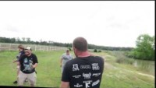
Wat klopt er niet bij veel Hollywood films?

Slide 37
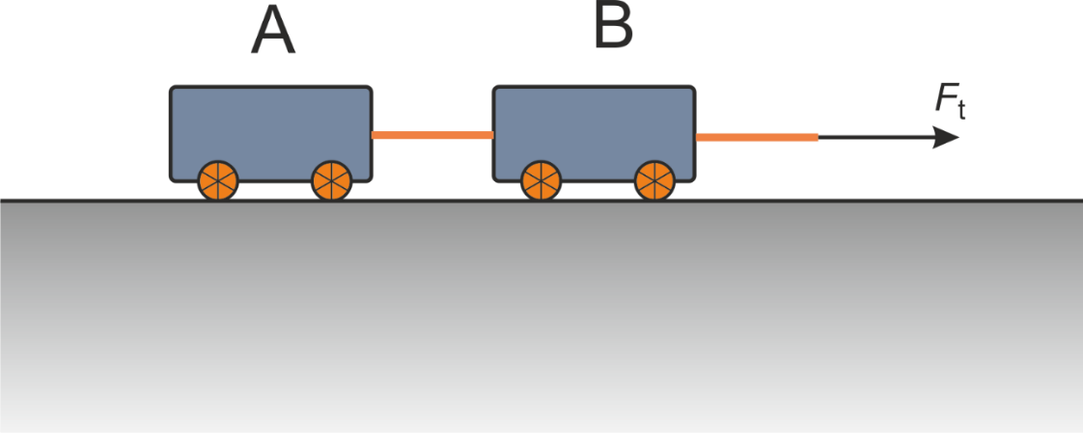
Opdracht 1
Twee karretjes (m_{A} = 2 kg en m_{B} = 5 kg) zijn via een koord met elkaar verbonden. Aan de karretjes wordt getrokken met een kracht van F_{t} = 21 N.
Bereken de versnelling van de karretjes.
Bereken de spankracht in het koord tussen de karretjes

Slide 38
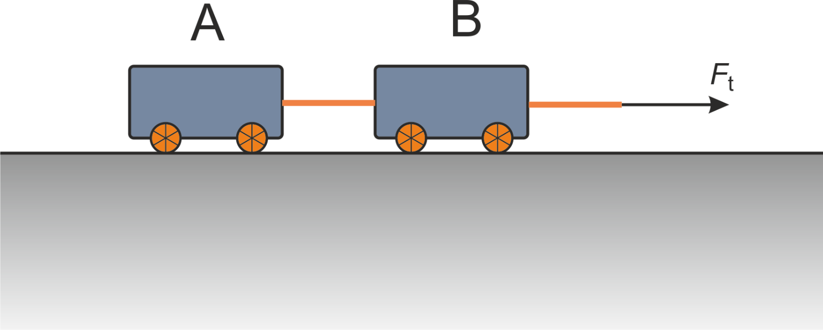
Werkwijze
Neem de tekening over en teken alle krachten die van belang zijn
Geef de richting van de versnelling aan
  Krachten in de richting van de versnelling zijn positief
Pas F_{som} = ma toe op A, B en A en B samen

Slide 39

Alleen A
$$F_{som,A}=m_{A}⋅a$$
$$F_{s}=m_{A}⋅a → F_{s}=2⋅a$$
één vergelijking met twee onbekenden → onoplosbaar

Slide 40


Alleen B
$$F_{som,B}=m_{B}⋅a$$
$${F_{t}−F}_{s}=m_{B}⋅a → {21 −F}_{s}=5⋅a$$
één vergelijking met twee onbekenden → onoplosbaar

Slide 41

A en B samen
$$F_{som,A+B}={(m}_{A}+m_{B})⋅a$$
$${+F_{s}− F}_{s}+F_{t}={(m}_{A}+m_{B})⋅a → F_{t}={(m}_{A}+m_{B})⋅a$$
$$21=\left(2+5\right)⋅a → a=\frac{21}{7}=3,0 m/s^{2}$$
Alleen A
$$F_{s}=2⋅a=2×3=6 N$$

Slide 42

Controle
Alleen B
$$F_{som,B}=m_{B}⋅a$$
$${F_{t}−F}_{s}=m_{B}⋅a → 21 −6 =5⋅3 →15=15 en dat klopt$$

Slide 43
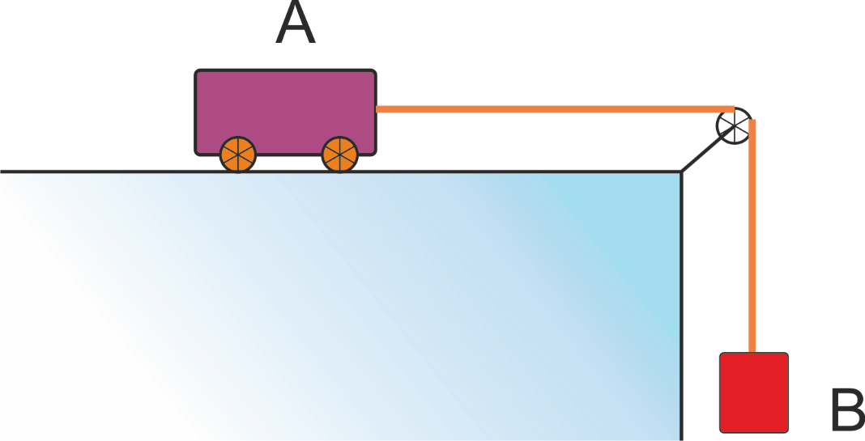
Opdracht 2
Een karretjes (m_{A} = 2 kg) wordt door een vallend gewicht B in beweging gebracht. De spankracht in het touw is 6,4 N.
Bereken de versnelling van het karretje.
Bereken de massa van het vallend gewicht B

Slide 44

Alleen A
$$F_{som,A}=m_{A}⋅a$$
$$F_{s}=m_{A}⋅a → 6,4=2⋅a$$
a = 3,2 m/s²

Slide 45

Alleen B
$$F_{som,B}=m_{B}⋅a$$
$${F_{z}−F}_{s}=m_{B}⋅a → {m_{B}⋅g −F}_{s}=m_{B}⋅a$$
$${9,8⋅m}_{B}−6,4=3,2⋅m_{B} → 6,6⋅m_{B}=6,4 → m_{B}=0,97 kg$$

Slide 46

Controle A en B samen
$$F_{som,A+B}={(m}_{A}+m_{B})⋅a$$
$${+F_{zB}− F}_{s}+F_{s}={(m}_{A}+m_{B})⋅a → m_{B}⋅g={(m}_{A}+m_{B})⋅a$$
$0,97×9,8=\left( 2+0,97\right)⋅3,2 → 9,5=9,5 en dat klopt$

Slide 47
Huiswerk
Maken
  Opdracht 1 t/m 8
  Opdracht 9 t/m 16

Slide 48
3.5 Arbeid
Na deze paragraaf kun je:
  de arbeid uitrekenen als de kracht en verplaatsing dezelfde richting hebben
  uit de resulterende kracht en uit de afzonderlijke krachten de arbeid berekenen
  uitleggen wanneer arbeid positief of negatief is
  de arbeid bepalen als kracht en verplaatsing niet dezelfde richting hebben
  uitleggen dat voor het verrichten van een bepaalde hoeveelheid arbeid de kracht en de verplaatsing omgekeerd evenredig zijn
  voorbeelden noemen hoe je in een situatie met een kleinere kracht een zelfde prestatie kunt leveren

Slide 49
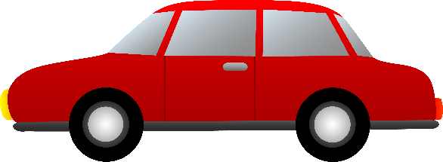
Arbeid
F
Waar hangt de arbeid vanaf als je een auto verplaatst?
  De kracht F die je uitoefent
  De afstand s waarover de auto verplaatst wordt
Arbeid = Kracht x afstand → W = F ∙ s
De eenheid van arbeid is Nm of J

Slide 50
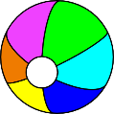
Positief of negatief
Als de snelheid toeneemt verricht een kracht positieve arbeid
Als de snelheid afneemt negatieve arbeid
Als de bal naar boven gaat verricht de zwaartekracht negatieve arbeid
Als de bal naar beneden gaat positieve

Slide 51
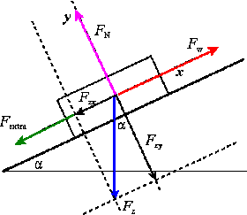
Som van de arbeid
Als er meer krachten zijn dan moet je de arbeiden van de verschillende krachten bij elkaar optellen
  W_{som} = W₁ + W₂ + …. of
De somkracht bepalen
  F_{som} = F₁ + F₂ + … en dan W_{som} = F_{som} ∙ s

Slide 52
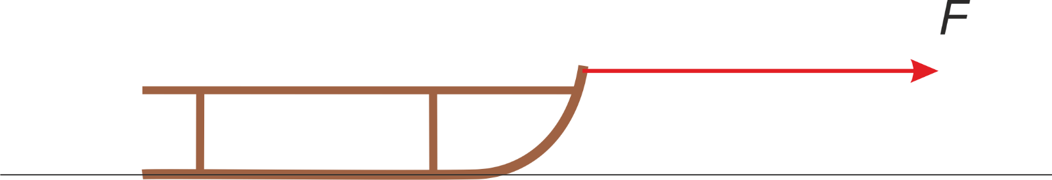
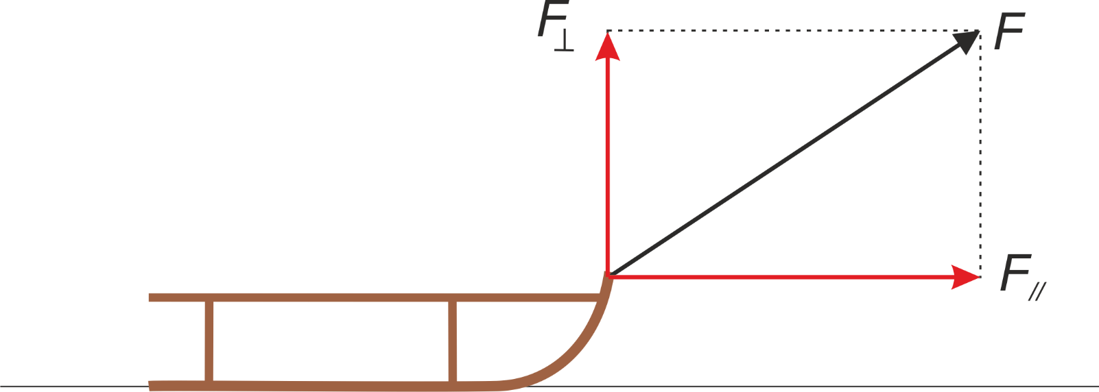
Effectieve kracht
W = F ∙ s geldt alleen als de richting van de kracht en de verplaatsing in elkaars verlengde liggen
Als dat niet het geval is moet je de kracht ontbinden in een component in de richting van verplaatsing en een component loodrecht daarop
  De component loodrecht op de verplaatsing verricht geen arbeid
  Arbeid W = F// ∙ s

Slide 53
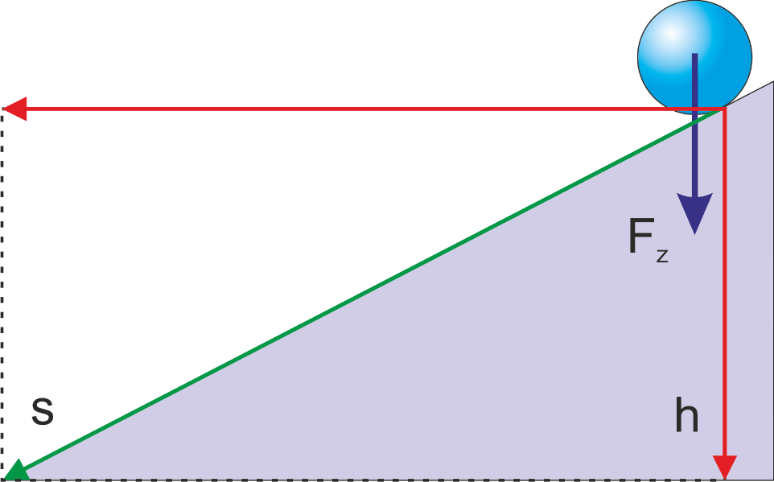
Effectieve weg
Soms is het handiger om niet de kracht te ontbinden maar de weg.
De weg ontbinden in een component in de richting van de kracht en een component loodrecht op de kracht
De arbeid verricht door de zwaartekracht is:
  W_{z} = F_{z} ∙ h = m∙g∙h
  W_{z} hangt dus niet af van de hellingshoek!

Slide 54
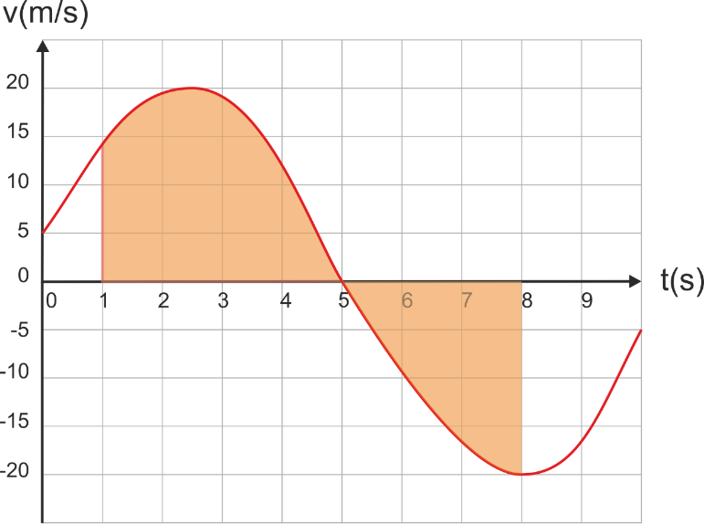
Als de kracht niet constant
W = F ∙ s geldt alleen als de kracht F constant is
De formule s = v ∙ t geldt alleen als v is constant.
  Als v niet constant is moet je de oppervlakte onder de v(t)-grafiek bepalen
Analoog is de arbeid W de oppervlakte onder de F(s)-grafiek

Slide 55
Voorbeeld
Bepaal de arbeid die je moet verrichten om de veer 10 cm uit te rekken
Arbeid is de oppervlakte onder de grafiek:
W = ½ ∙ 25 ∙ 0,1 = 1,25 Nm

Slide 56
Huiswerk
maken opdrachten:
  43 t/m 46
  48 t/m 52

